Slide 1

流氓教授
林建隆的人生轉折與文學之路
從管訓隊與監獄，走進大學講堂與詩的世界
人物與作品簡介
Notes:
開場：「流氓教授」是東吳大學教授、詩人與作家林建隆的自傳書名，也成為他廣為人知的稱號。

Slide 2
人物速寫
林建隆 詩人・小說家・大學教授
1956
23 歲
1986
1992
9 月 25 日生於基隆
礦工之子
因案被提報「流氓」
移送警備總部管訓
東吳大學英文系畢業
（74 級）
返回母校東吳大學
任教
他自稱當過工人、流浪漢、囚徒、英美文學博士；人生跨度極大，故事因此廣為人知。
02
Notes:
各來源對部分年份說法略有出入，詳見最後一頁說明。

Slide 3
少年時期：詩人夢與跌落
礦工之子，從小立志成為詩人
基隆月眉山
23 歲
台北監獄
假釋與續訓
出身礦工家庭，從小立志成為詩人。
因殺人未遂案，被以「流氓」名義提報，移送警備總部管訓。
約半年後轉送台北監獄服刑，被判處五年徒刑。
約兩年半至三年後假釋，再回警備總部繼續管訓。
※ 本頁依東吳大學校友資料、維基百科等公開資料整理；各來源對時間長短描述略有差異。
03

Slide 4
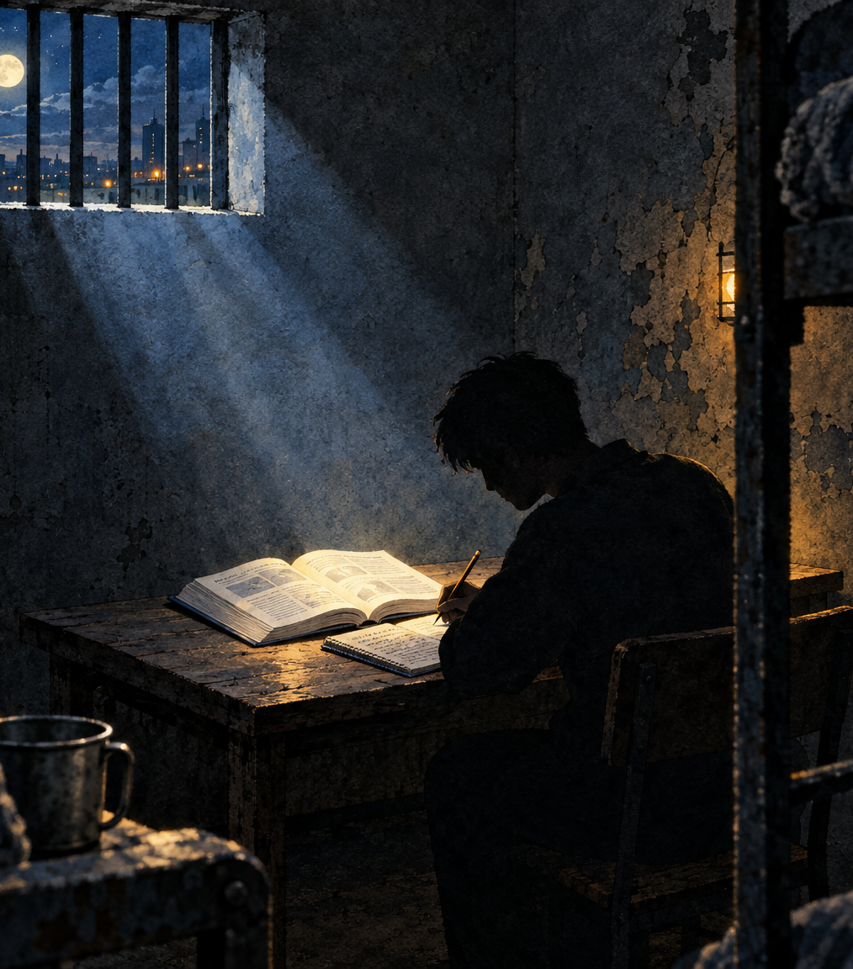
獄中轉折
1
宏德補校
在獄中就讀宏德補校，重新拾起書本。
2
貴人相助
管訓隊輔導長周運台協助他報考失學青年檢定考試，取得高商學歷。
3
考進東吳
考上東吳大學英文系；校長端木愷曾給予鼓勵。
插圖：示意畫面，非真實照片
Notes:
此圖為 AI 生成的示意插畫，並非林建隆本人或真實場景。

Slide 5
學術之路：從學生到教授
回到曾經改變他的地方
1986
赴美深造
1992
2008
2021
東吳大學
英文系畢業
美國密西根州立大學
英美文學博士
返回母校
任副教授
升任教授
教授任期
（維基資料）
榮譽
東吳大學第四屆傑出校友
學術行政
曾任東吳大學文學創作研究室及文學創作研究所籌備處執行長
05

Slide 6

創作與著作
詩、俳句與小說，共出版約十五本著作
《流氓教授》
以自身經歷寫成，代表作
《孤兒阿鐵》《刺歸少年》
小說作品
《動物新世紀》
台灣第一本動物詩集
《黑面琵鷺的算盤》
以詩關注動物處境
《刺桐花之戰》
以林爽文事件為背景的歷史小說
插圖：示意畫面

Slide 7
從書本到螢幕：電視劇《流氓教授》
故事走出書頁，被更多人看見
2001
王識賢
白金首獎
台視八點檔播出
擔綱主演
美國休斯頓國際影展
自傳故事改編成連續劇後，讓「流氓教授」成為台灣社會熟知的稱號。
07

Slide 8
這個故事帶給我們的思考
以下為本簡報整理的觀點
01
02
03
教育是第二次機會
貴人與制度
把經驗化為創作
一個人在最低谷時，仍可能因為書本與願意相信他的人而重新出發。
輔導長、校長的協助與檢定考試制度，讓學習的大門沒有關上。
他把自身經歷與對土地、動物、歷史的關懷，寫成詩與小說。
08

Slide 9
資料來源與說明
東吳大學校友服務暨資源拓展中心：林建隆 https://web-ch.scu.edu.tw/alumni/web_page/9387
維基百科：林建隆 https://zh.wikipedia.org/zh-tw/林建隆
e-poem 詩人資料庫：林建隆 https://e-poem.com.tw
TAAZE 讀冊生活：《流氓教授》書籍介紹
使用說明
・各來源對錄取年份（1982／1983）、假釋時間、密西根州立大學／紐約州立大學學歷等細節說法不一，本簡報僅採多數來源一致的內容。
・東吳校友頁面稱其「目前仍任教」，維基百科列教授任期至 2021，現況請以學校公告為準。
・封面與內頁插圖為 AI 生成的示意圖，並非本人或真實場景。
09

